Slide 1


Slide 2


Línea
Pensamiento y Comunicación:
Una propuesta de transversalización

Slide 3



Contenido
Línea Pensamiento y Comunicación Objetivo Ruta pedagógica 2025
Propuesta Momento I Objetivo y recursos Marco de referencia Secuencia Didáctica ¿Cómo suena el lugar donde vivo? Aprendizajes por áreas integradas Matriz aprendizajes integrados

Slide 4
Pensamiento y Comunicación
Objetivo
Propiciar espacios de formación y acompañamiento para diseñar estrategias y recursos orientados al fortalecimiento de prácticas docentes, y la recuperación y mejora de aprendizajes de los y las estudiantes en la dimensión del saber para la formación integral (lenguaje, matemáticas, ciencias, tecnología y ética).

Slide 5
Pensamiento y comunicación
Ruta pedagógica PTA/FI 3.0
Momento | Ruta del Programa | Propuesta de la línea
I | Proponer recursos pedagógicos adaptables a las necesidades y contextos de los niños, niñas, adolescentes y jóvenes, que promuevan el desarrollo de competencias integradas en pensamiento y comunicación, a través de enfoques centrados en el estudiante. | Identificar el estado de los aprendizajes desde prácticas de aula que integren diversos saberes.
II | Reconocer y fomentar prácticas pedagógicas que utilizan los docentes para promover el desarrollo integral de los estudiantes, incluyendo el pensamiento matemático, las habilidades comunicativas y las competencias socioemocionales, en línea con los objetivos del currículo y las necesidades del contexto. | Diseñar e implementar prácticas de aula integradoras que favorezcan la recuperación y el mejoramiento de los aprendizajes.
III | Reflexionar sobre la práctica pedagógica desde la perspectiva de la formación integral, documentando los aprendizajes obtenidos y planificando los ajustes necesarios para el segundo año del proceso de acompañamiento. | Construir estrategias de seguimiento a los aprendizajes y ajustes curriculares para fortalecer los procesos formativos.

Slide 6


Momento I
Experiencias integradoras para la identificación del estado de los aprendizajes

Slide 7
Objetivo y recursos
Experiencias integradoras para la identificación del estado de los aprendizajes
Identificar el estado de los aprendizajes desde prácticas de aula que integren diversos saberes.
Recurso | Descripción general
Marco de referencia | Documento base que sustenta la propuesta de la línea y aborda algunos conceptos clave para su comprensión, tanto para el Momento I como para la ruta anual.
Ficha de trabajo en aula | Propuestas (una para básica primaria y otra secundaria) de una experiencia integradora en la que se apunta a lograr la identificación del estado de los aprendizajes.
Matriz de aprendizajes | Instrumento (recurso) para facilitar el reconocimiento de los aprendizajes abordados en las actividades derivadas de las fichas de trabajo en el aula, y lograr su asociación con los referentes nacionales de calidad.
Los recursos se alojarán en un espacio digital interactivo de fácil manejo y posibilidad de trabajo analógico con versiones para impresión.

Slide 8
Experiencias integradoras para la identificación del estado de los aprendizajes
Marco de referencia

Slide 9
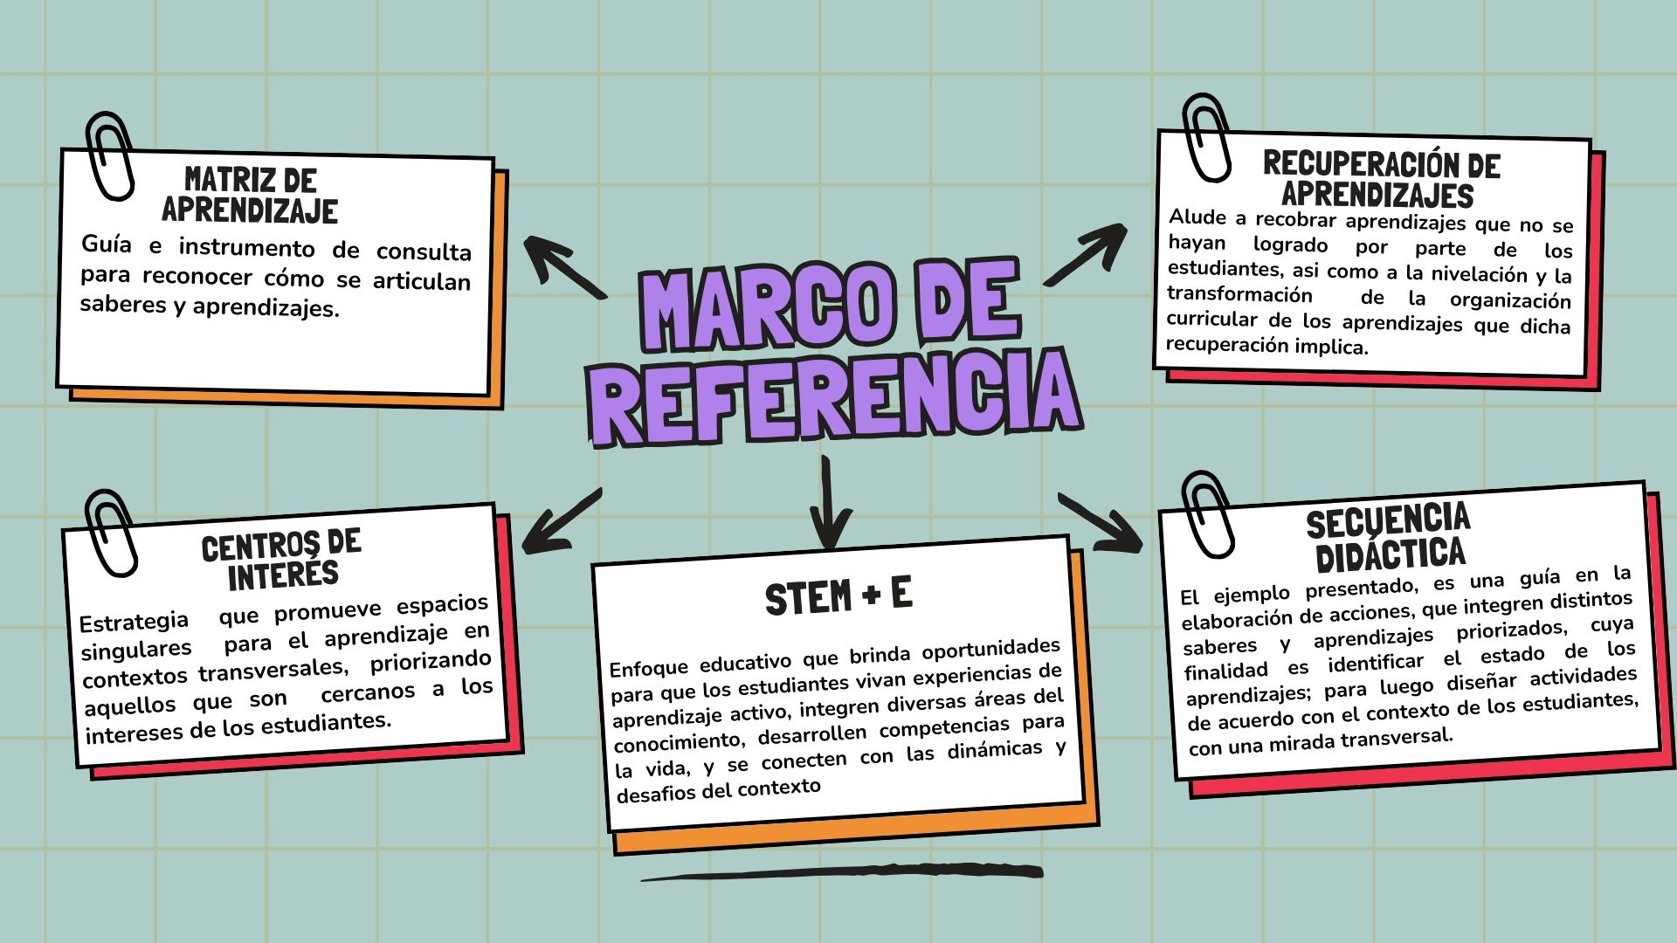

Slide 10
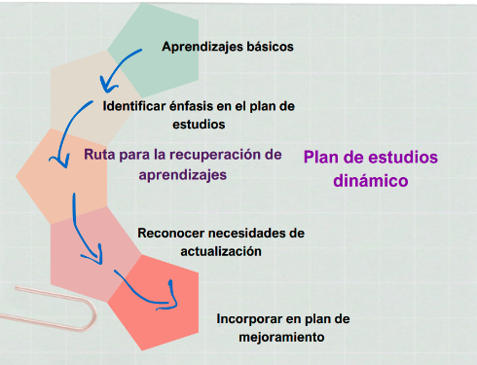
2. Secuencia Didáctica
Experiencias integradoras para la identificación del estado de los aprendizajes

Slide 11
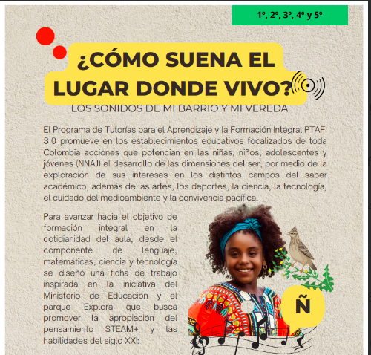
Secuencia Didáctica
Estrategia básica primaria
Las experiencias que propone esta Secuencia Didáctica sirven como invitación para la integración de distintas áreas del conocimiento. Los docentes pueden definir cuáles son las actividades más pertinentes para cada grado de educación, además, pueden adaptar las actividades para atender las características de las distintas zonas de la geografía colombiana.

Slide 12


1. ¿Dónde y con quién vivo?
Seleccionar, en grupo, un espacio del entorno donde deberán explorar la diversidad de paisajes sonoros a partir de las siguientes preguntas: ¿cuáles son los sonidos más característicos de cada lugar, aquellos que no se escuchan en otros sitios?, ¿cuál es la fuente de sonidos o vibraciones en cada lugar?, ¿estos sonidos son producidos por los humanos, los animales o por el entorno natural?, ¿qué es lo que suena con mayor y con menor volumen?, ¿cuál es la música que escuchan en cada lugar?, ¿cómo son los bailes a los que invita esta música?, ¿qué dicen las letras de las canciones?, ¿cómo se relacionan las personas con baja audición o sordas con este paisaje sonoro?.

Slide 13
2. ¿Y eso dónde queda?
Con la participación de todos los integrantes del grupo, elaborar un mapa o plano del espacio explorado para exponer dónde está ubicado este sitio dentro de la escuela; cuáles son las fuentes de sonido naturales y artificiales; y cómo se relacionan las personas con esos sonidos. No olviden expresar en el mapa si los sonidos comunican información, si ayudan a prevenir riesgos o si son fuente de disfrute y diversión.
Notes:
Material: papel bond, colores, marcadores, reglas, etc….

Slide 14
3. Es tiempo de compartir, ¿Cómo lo vamos a presentar?
Describir los sonidos en una lista utilizando adjetivos, a partir de ellos, redactar una pequeña historia o relato sobre un día en la escuela, incorporando los sonidos que identificaron.
Contar cuántos sonidos diferentes pueden identificar; luego, representar esos datos en un gráfico de barras.
Utilizar elementos sencillo como madera, metal, plástico, para identificar cómo cambian los sonidos.
Utilizar un dispositivo y registrar diferentes sonidos que encuentre en el entorno; luego, realizar un podcast o una presentación (Power Point) que incluya sonidos.
Definan qué sonidos escucharon y si esos sonidos les causaron alguna sensación (ansiedad, tranquilidad, curiosidad, etc.). Reflexionen sobre cómo los valores como el respeto y la consideración hacia los otros son fundamentales en las relaciones diarias. ¿Qué valores se deben practicar para hacer de nuestro entorno un lugar armónico y respetuoso? Finalmente, realicen una composición escrita titulada “Los sonidos de la paz”.
FERIA DE LOS SONIDOS
Notes:
Feria de los sonidos: reflexionar sobre cómo los sonidos influyen en el entorno a partir de la integración curricular.

Slide 15
Aprendizajes esperados
¿Qué otras áreas del conocimiento y qué aprendizajes se podrían transversalizar a partir de la actividad propuesta?
Notes:
Preguntar a los docentes por los posibles aprendizajes que se pueden fortalecer a partir de las actividades propuestas.

Slide 16
Valoración de aprendizajes
Ciencias Naturales
1
2
Comprende que los sentidos le permiten
percibir algunas características de los objetos
que nos rodean (temperatura, sabor, sonidos, olor, color, texturas y formas).
Comprende las relaciones de los seres vivos con otros organismos de su entorno (intra e interespecíficas) y las explica como esenciales para su supervivencia en un ambiente determinado
3
Comprende la naturaleza (fenómeno de la vibración) y las características del sonido (altura, timbre, intensidad) y que este se propaga en distintos medios (sólidos, líquidos, gaseosos).

Slide 17
Lengua Castellana
1
2
Identifica la función que cumplen las señales y símbolos que aparecen en su entorno.
Identifica algunos elementos constitutivos de textos literarios como personajes, espacios y acciones.
3
4
Expresa sus ideas atendiendo a las características del contexto comunicativo en que las enuncia (interlocutores, temas, lugares).
Escribe palabras que le permiten comunicar sus ideas, preferencias y aprendizajes.
5
Comprende diversos textos literarios a partir de sus propias vivencias.

Slide 18
Tecnología e informática
1
2
Uso en forma segura y apropiada productos tecnológicos de mi entorno en el desarrollo de actividades cotidianas.
Reconozco las implicaciones que los productos tecnológicos tienen sobre la vida de las personas y otras especies.
3
Aprovecho las potencialidades de algunos productos tecnológicos en la realización de actividades en diversos contextos.
Notes:
Aprendizajes a partir de la actualización de las orientaciones pedagógicas.

Slide 19
Matemáticas
1
2
Describe y representa trayectorias y posiciones de objetos y personas para orientar a otros o a sí mismo en el espacio circundante.
Plantea y resuelve preguntas sobre la posibilidad de ocurrencia de situaciones aleatorias cotidianas y cuantifica la posibilidad de ocurrencia de eventos simples en una escala cualitativa (mayor, menor e igual).
3
Resuelve y propone situaciones en las que es necesario describir y localizar la posición y la trayectoria de un objeto con referencia al plano cartesiano.

Slide 20
Ética
1
2
Reconoce la diversidad de las formas de vida que existen a su alrededor.
.
Reconoce y toma conciencia de su individualidad y de las relaciones con los otros.
3
4
Identifica los elementos ambientales y del entorno cercano que dan unidad e identidad.
Identifica diferencias y semejanzas con los otros, los aspectos físicos, las costumbres, los gustos y las ideas que hay entre las demás personas.
5
Conoce el valor del ser, a partir de su individualidad y de las relaciones con los otros miembros de mi familia y la sociedad.

Slide 21
Matriz integradora de aprendizajes
Línea
Pensamiento y Comunicación
Módulo I

Slide 22
Matemáticas
Tecnología e informática
Lengua Castellana
Ciencias Naturales
Ética
APRENDZAJES INTEGRADOS
Notes:
Entregar por escrito los aprendizajes propuestos para cada área, a partir de este hacer el ejercicio con los docentes de cuáles áreas y aprendizajes se podrían integrar a la luz de la actividad desarrollada “Cómo suena el lugar donde vivo”:

Slide 23
Matriz integradora de aprendizajes.
Línea
Pensamiento y Comunicación
Módulo I

Slide 24
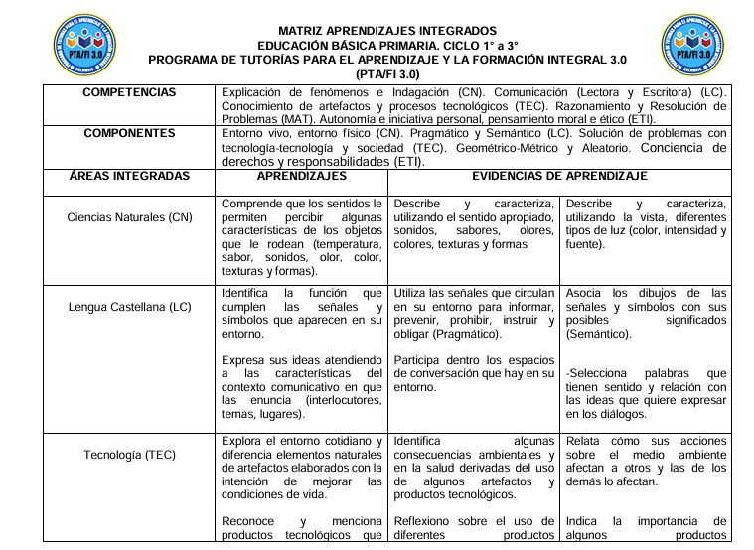
Notes:
Entregar por escrito los aprendizajes propuestos para cada área, a partir de este hacer el ejercicio con los docentes de cuáles áreas y aprendizajes se podrían integrar a la luz de la actividad desarrollada “Cómo suena el lugar donde vivo”:

Slide 25
Cierre y Evaluación
Línea
Pensamiento y Comunicación
Módulo I

Slide 26
De acuerdo con la Secuencia Didáctica de integración de áreas propuesta y desde las realidades institucionales, ¿de qué manera dicha metodología podría enriquecer el proceso de aprendizaje?
Notes:
Entregar por escrito los aprendizajes propuestos para cada área, a partir de este hacer el ejercicio con los docentes de cuáles áreas y aprendizajes se podrían integrar a la luz de la actividad desarrollada “Cómo suena el lugar donde vivo”:

Slide 27
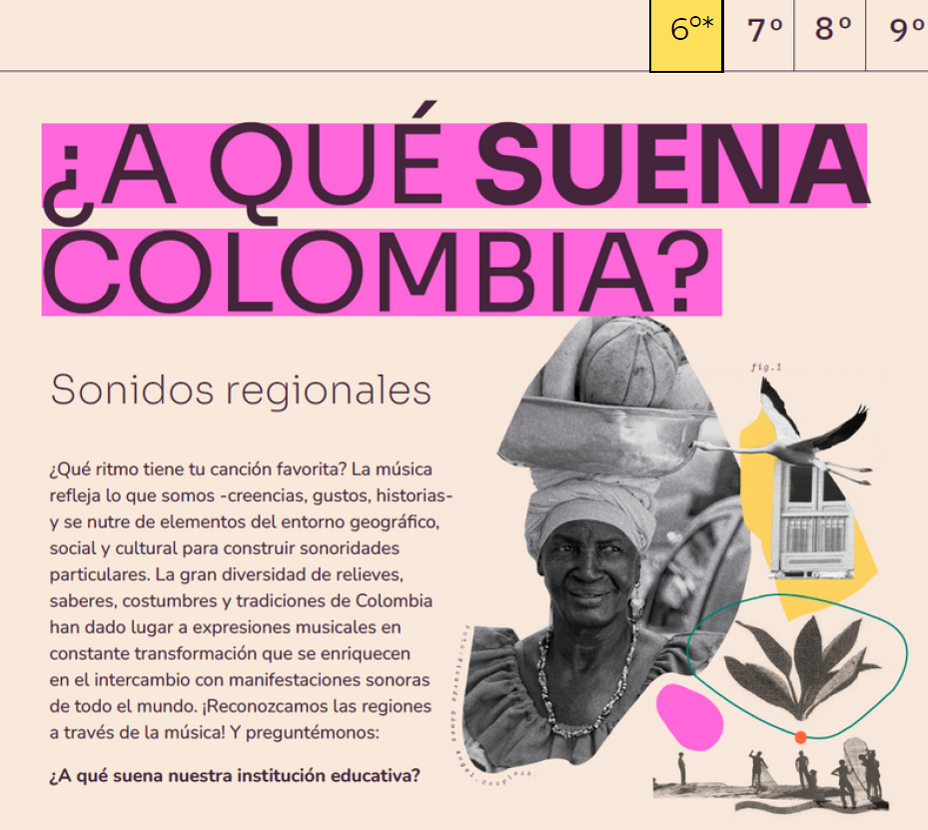
Fichas de trabajo en aula
Estrategia básica secundaria
Esta ficha es una versión adaptada de la versión original creada por el MEN y el Parque Explora. Cuya alianza permitió generar estas guías pedagógicas y didácticas para impulsar el enfoque STEM+ en el aula.
Estas guías recogen los siguientes ejes interdisciplinares:
Robótica
Comunicación audiovisual
Arte y música
Matemáticas aplicadas
Desarrollo de software y programación
Videojuegos y animación

Slide 28
Experiencia integradora
¿Cómo suena el lugar donde vivo?
Objetivo
Desarrollar un espacio vivencial con los y las participantes para reconocimiento y análisis de la actividad integradora ¿Cómo suena el lugar donde vivo?
Vivenciar diferentes acciones propuestas en la Ficha y reconocer su utilidad para valorar aprendizajes en lenguaje, matemáticas, ciencias y tecnologías.
Reconocer el objetivo y las acciones propuestas en la Ficha de trabajo para primaria.
Identificar la articulación de las acciones propuestas en la Ficha con las competencias, aprendizajes, evidencias y entregables que expone la Matriz de aprendizajes de primaria.

Slide 29
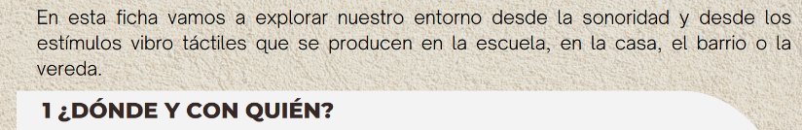
Experiencia integradora
Actividad 1
¿Dónde y con quién?
Cada equipo hará la exploración del paisaje sonoro propio del lugar donde se realiza el encuentro de formación, o de las experiencias sonoras de los y las participantes. A cada grupo se le asigna solo una pregunta, y para responderla pueden recorrer los espacios del lugar del evento o permanecer en la mesa de trabajo:
1. ¿Cuáles son los sonidos más característicos del lugar donde se desarrolla el evento de formación, aquellos que no se escuchan en otros sitios?
2. ¿Cuál es la fuente de sonidos o vibraciones de este lugar?
3. ¿Estos sonidos son producidos por los humanos, los animales o por el entorno natural?
4. ¿Qué es lo que suena con mayor y con menor volumen?
5. ¿Cuál es la música que escuchan en este lugar o en los lugares que habitan los y las participantes?
6. ¿Cómo son los bailes a los que invita el lugar donde viven los y las participantes?
7. ¿Qué dicen las letras de las canciones que escuchan los y las participantes?
8. ¿Cómo se relacionan las personas con baja audición o sordas con la que comparten los y las participantes en el lugar donde viven?.

Slide 30
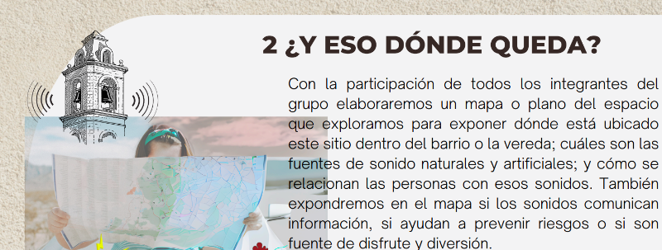
Experiencia integradora
Actividad 2
¿Y eso dónde queda?
Cada equipo, haciendo uso de recursos web, dibujará un plano o mapa en el que muestre dónde se ubica la fuente de sonido o vibración que identificaron, o cuál es la música o los bailes del lugar donde vive.
Google My Maps (.google.cmymapsom) Scribble Maps (scribblemaps.com) Draw.io (diagrams.net) (app.diagrams.net)

Slide 31
Articulación entre líneas
Objetivo
Pensamiento y comunicación – Acompañamiento pedagógico
Propiciar espacios de formación y acompañamiento para diseñar estrategias y recursos orientados al fortalecimiento de prácticas docentes, y recuperación y mejora de aprendizajes de los y las estudiantes en la dimensión del saber para la formación integral (lenguaje, matemáticas, ciencias y tecnologías).
El segundo (escenario) se ubica en el acompañamiento a las prácticas pedagógicas que suceden en el aula, en las que tiene lugar la enseñanza, el aprendizaje y la evaluación, es el escenario en donde se materializa la apuesta curricular del establecimiento educativo y su compromiso con la formación integral. De manera especial nos ocupamos de la reflexión sobre el logro y mejoramiento de los aprendizajes de los y las estudiantes y de aquellos aprendizajes que por diferentes razones no han tenido los estudiantes y necesitan ser recuperados.
El énfasis de la articulación entre las dos líneas se presenta en el apartado 6.2 Acompañamiento al aula para el mejoramiento y la recuperación de aprendizajes, del documento Guía para el acompañamiento situado.

Slide 32
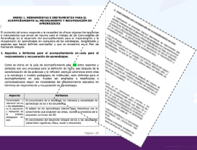
Articulación entre líneas
Pensamiento y comunicación – Acompañamiento pedagógico
Las acciones propuestas en la línea de acompañamiento PTA. F.I 3.0 resultan de gran utilidad para el desarrollo de los tres Momentos de la línea de Pensamiento y comunicación; ya que, estas nos permiten entender de qué manera adelantaremos las acciones que proponen las Fichas y su articulación con la Matriz de aprendizajes durante el proceso general de observación y registro de los hallazgos ​
Para el reconocimiento y mejoramiento de los aprendizajes se sugiere hacer uso de las estrategias propuestas en la línea de acompañamiento: Observación de la práctica entre pares Estrategia que propende por la interacción entre pares, donde el tutor (a), docente o practicante, como par y acompañante, apoya a otro(a) docente en su práctica de aula a identificar fortalezas y dificultades y proponer oportunidades de aprendizaje para el mejoramiento y la recuperación de aprendizajes.​
Los hallazgos de este Momento serán reconocidos como oportunidades de aprendizaje. El registro de estos puede hacerse usando las distintas herramientas que nos proporciona la línea de Acompañamiento en el Anexo 1.​

Slide 33
Referencias
Ministerio de Educación Nacional. 2024. Centros de interés: Elementos para su comprensión e implementación metodológica en el marco de la Formación Integral (Documento en construcción).
Ministerio de Educación Nacional 2022. Parque explora. Visión STEM + Educación expandida para la vida. Recuperado el 10 de febrero de 2025, de
https://www.colombiaaprende.edu.co/sites/default/files/files_public/2022-08/Documento%20Visio%CC%81n%20STEM%2B.pdf
Ministerio de Educación Nacional. 2022. Orientaciones pedagógicas y de gestión para la implementación de la jornada única. Recuperado el 10 de febrero de 2025, de https://www.mineducacion.gov.co/1780/articles-363488_recurso_13.pdf
Ministerio de Educación Nacional. 2020. Lineamientos para la prestación del servicio de educación en casa y en presencialidad bajo el esquema de alternancia y la implementación de prácticas de bioseguridad en la comunidad educativa. Recuperado el 10 de febrero de 2025, de https://www.mineducacion.gov.co/1759/articles-399094_recurso_1.pdf

Slide 34
Referencias
Ministerio de Educación Nacional (MEN). (2006). Lineamientos curriculares de lengua castellana. Recuperado de http://www.mineducacion.gov.co. Recuperado el 12 de febrero de 2025. https://www.mineducacion.gov.co/portal/micrositios-preescolar-basica-y-media/Direccion-de-Calidad/Referentes-de-Calidad/339975:Lineamientos-curriculares
Ministerio de Educación Nacional (MEN). (2006). Estándares básicos de competencias en matemáticas. Recuperado de http://www.mineducacion.gov.co. Recuperado el 12 de febrero de 2025. https://www.mineducacion.gov.co/portal/micrositios-preescolar-basica-y-media/Direccion-de-Calidad/Referentes-de-Calidad/339975:Lineamientos-curriculares
UNICEF. De la recuperación del aprendizaje a la transformación de la educación. 2022. Recuperado el 10 de febrero de 2025, de https://www.unicef.org/es/blog/de-recuperacion-aprendizaje-a-transformacion-educacion
Compromiso para la acción sobre el aprendizaje básico. Garantizar el aprendizaje básico como elemento clave para transformar la educación. https://www.unicef.org/lac/educacion/compromiso-accion-sobre-aprendizaje-basico-alc. 2022

